Slide 1

Docker核心技术之 Docker Compose

Slide 2
Docker核心技术之Docker Compose - 课程概要
Docker Compose 简介
了解 Docker Compose File
Docker Compose 应用
总结

Slide 3
Docker Compose 简介
Docker核心技术之Docker Compose

Slide 4
Docker Compose是什么？
Docker Compose是一个能一次性定义和管理多个Docker容器的工具。
详细地说：
Compose中定义和启动的每一个容器都相当于一个服务(service)
Compose中能定义和启动多个服务，且它们之间通常具有协同关系
管理方式：
使用YAML文件来配置我们应用程序的服务。
使用单个命令（docker-compose up），就可以创建并启动配置文件中配置的所有服务。

Slide 5
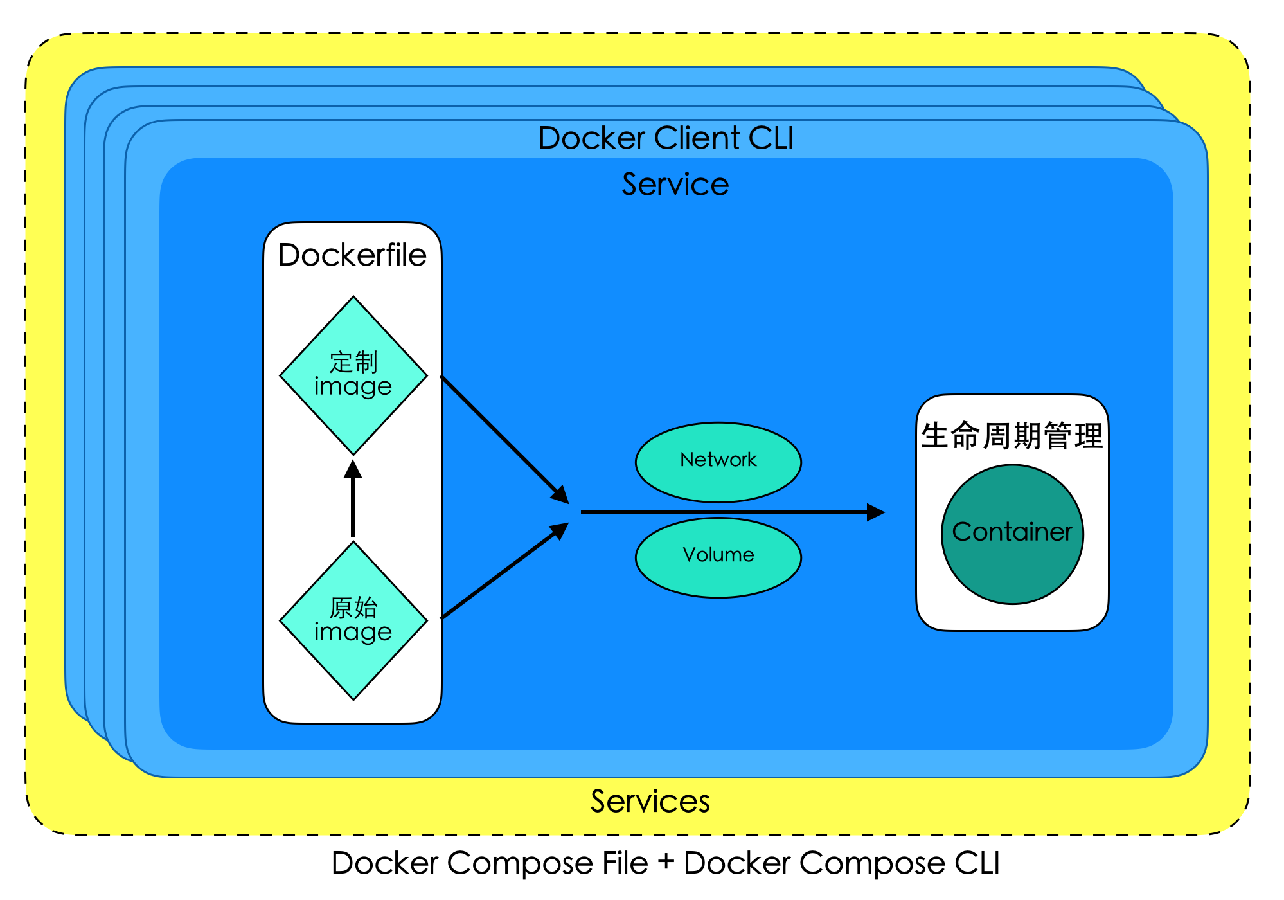
Docker Compose 工作原理

Slide 6
Docker Compose安装
Docker for Mac与Docker for Windows自带docker-compose
Linux下需要单独安装：
第一步：sudo curl -L https://github.com/docker/compose/releases/download/1.21.2/docker-compose-$(uname -s)-$(uname -m) -o /usr/local/bin/docker-compose
第二步：sudo chmod +x /usr/local/bin/docker-compose
终端中使用docker-compose --version查看安装的版本
这里示例安装版本是1.21.2，很可能您看到这里时，已经出现更新的版本，因此建议换成最新版本。查看最新版本。
其他安装方法查看

Slide 7
Docker Compose CLI
利用docker-compose --help查看或者查看官方文档
对比后会发现：Docker Compose CLI的很多命令的功能和Docker Client CLI是相似的。最主要的区别就是前者能一次性运行管理多个容器，后者只能一次管理一个。

Slide 8
了解 Docker Compose File
Docker核心技术之Docker Compose

Slide 9
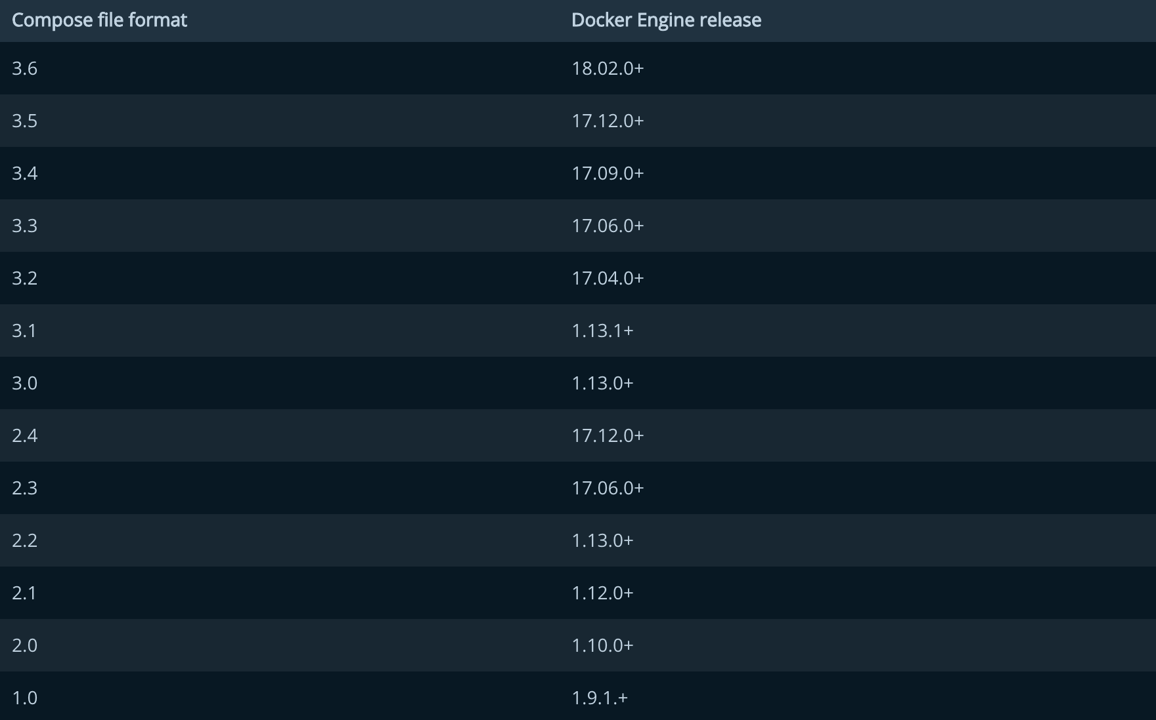
Docker Compose File版本
Docker Compose File 有多个版本，基本是向后兼容的，但也有极个别配置项高版本中没有。
在docker-compose.yml一开始就需要利用version关键词标明当前file使用的版本

Slide 10
Docker Compose File TOP配置参数概览
Docker Compose File 顶级配置项：
version：指定Docker Compose File版本号
services：定义多个服务并配置启动参数
volumes：声明或创建在多个服务中共同使用的数据卷对象
networks：定义在多个服务中共同使用的网络对象
configs：声明将在本服务中要使用的一些配置文件
secrets：声明将在本服务中要使用的一些秘钥、密码文件
x-***：自定义配置。主要用于复用相同的配置。
更多详细配置

Slide 11
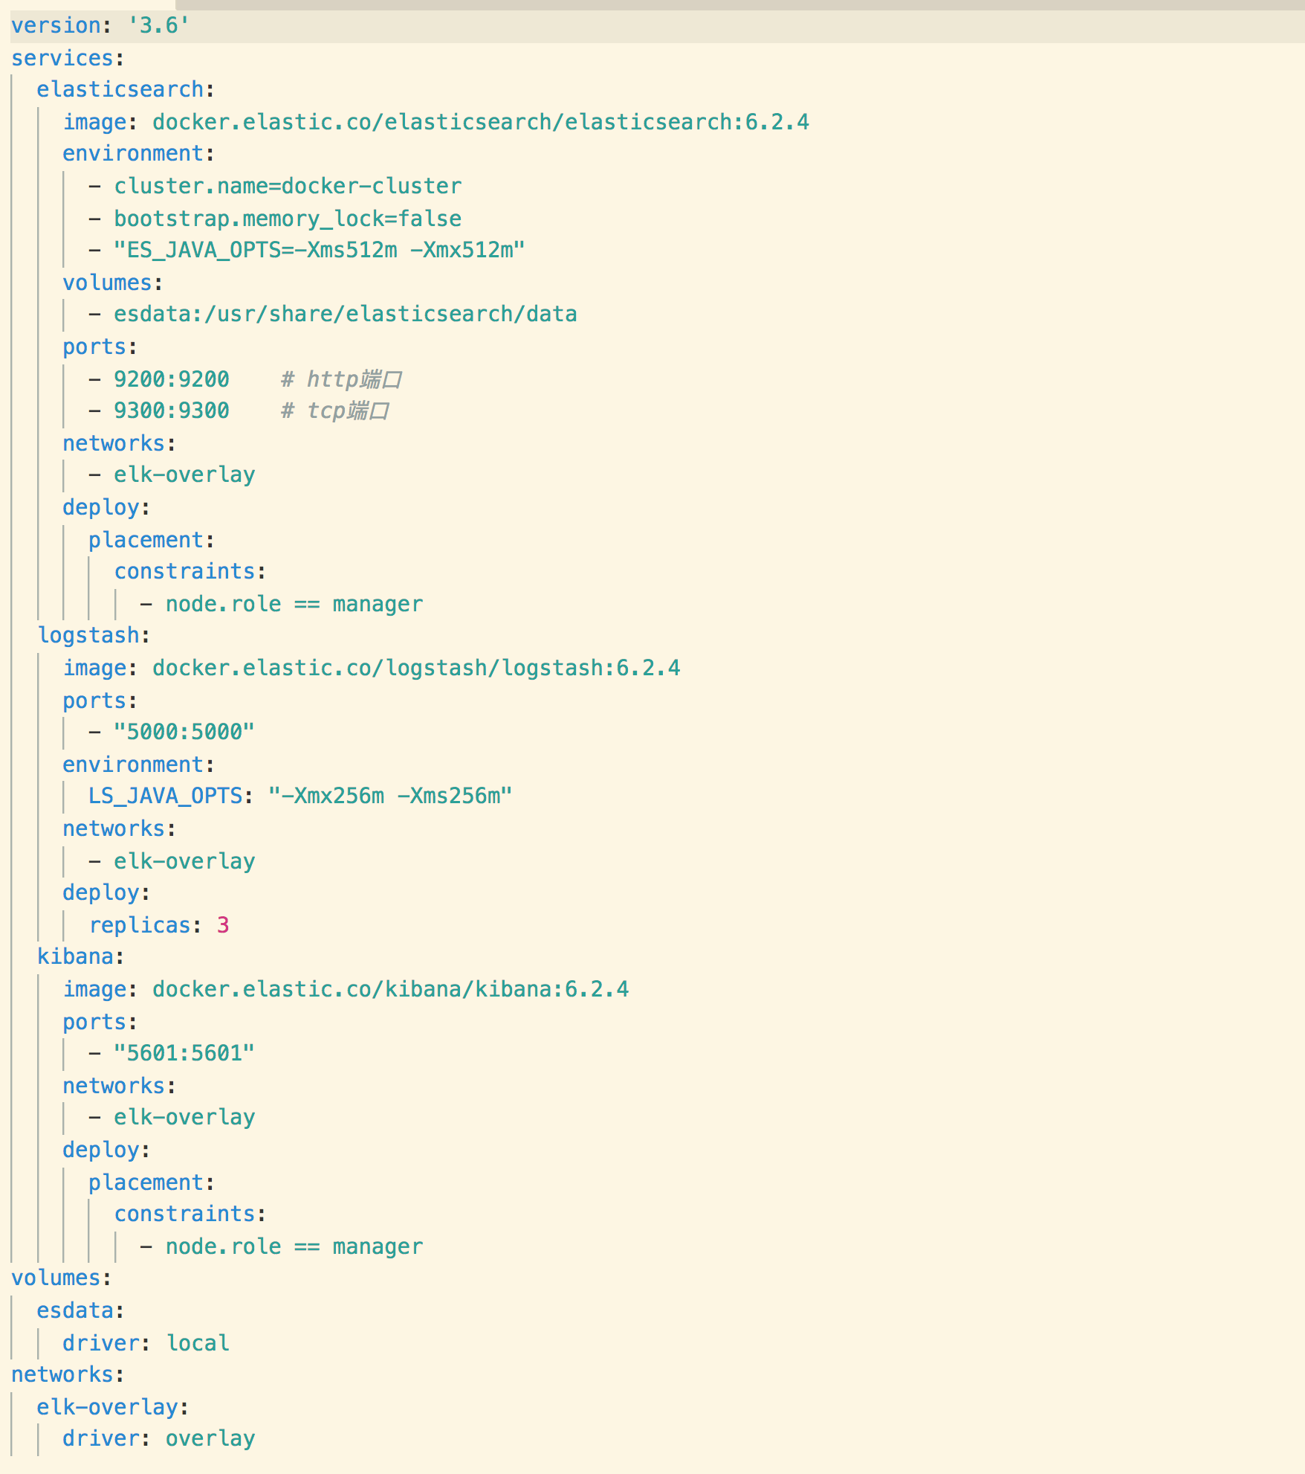
Docker Compose File 参考示例

Slide 12
Docker Compose 应用
Docker核心技术之Docker Compose

Slide 13
Docker Compose 案例一 小型web服务项目搭建
步骤：
搭建一个flask的小型web项目
根据项目环境，利用Dockerfile构建镜像
撰写docker-compose.yaml配置文件，启动项目

Slide 14
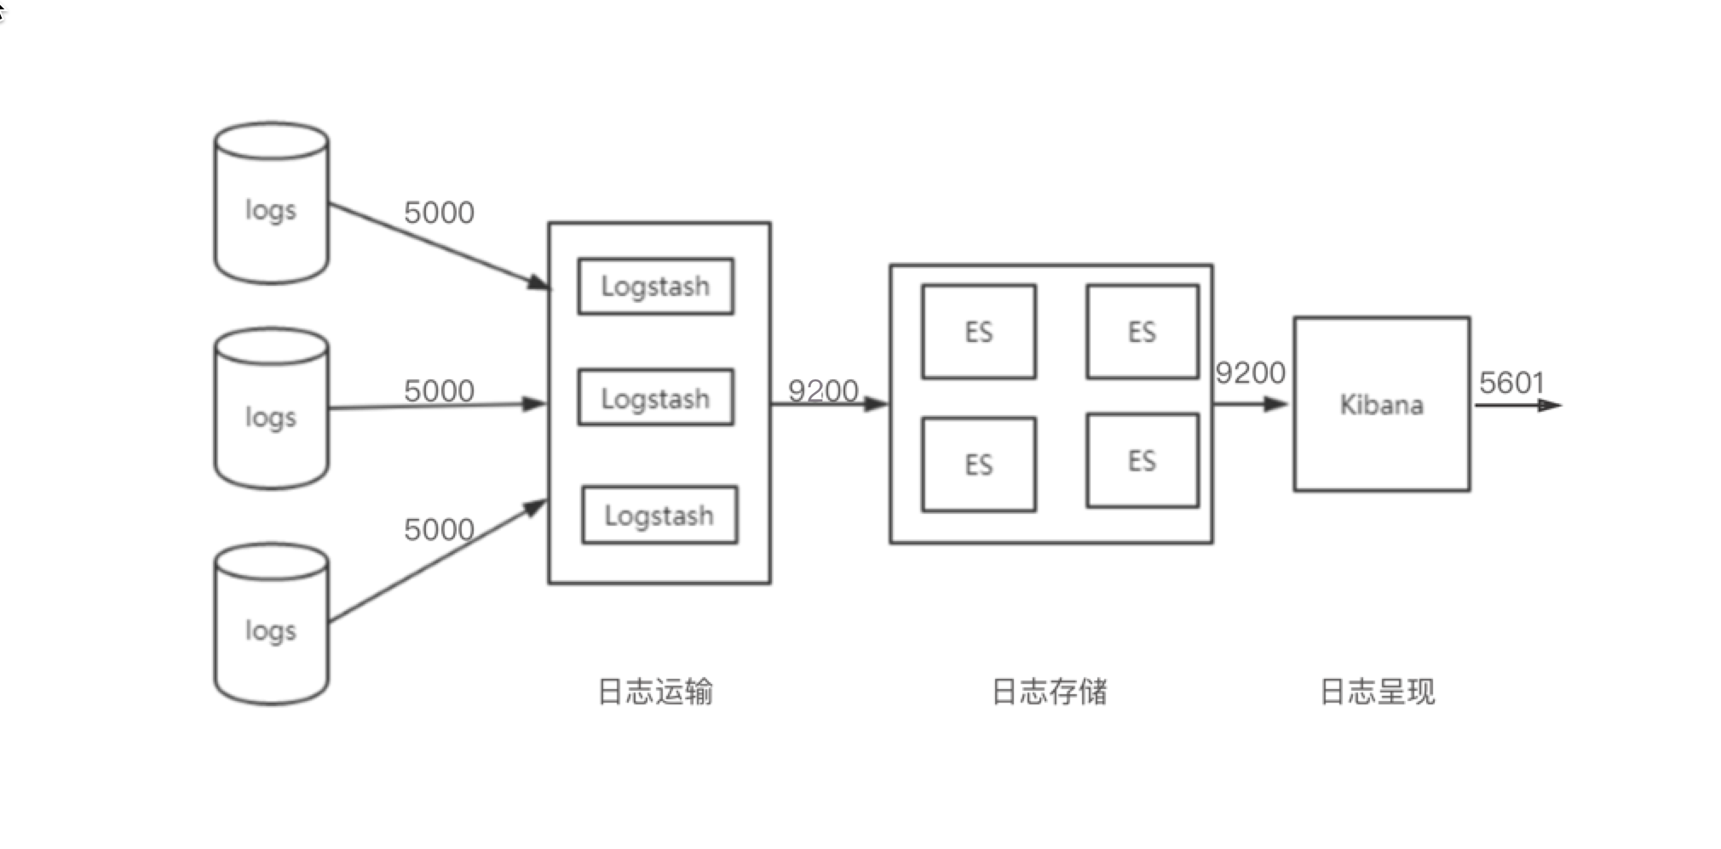
Docker Compose 案例二 单机环境ELK系统搭建（一）
ELK工作原理介绍

Slide 15
Docker Compose 案例二 单机环境ELK系统搭建（二）
步骤：
配置单机版的docker-compose.yaml文件（ELK镜像地址）
利用docker-compose up启动环境

Slide 16
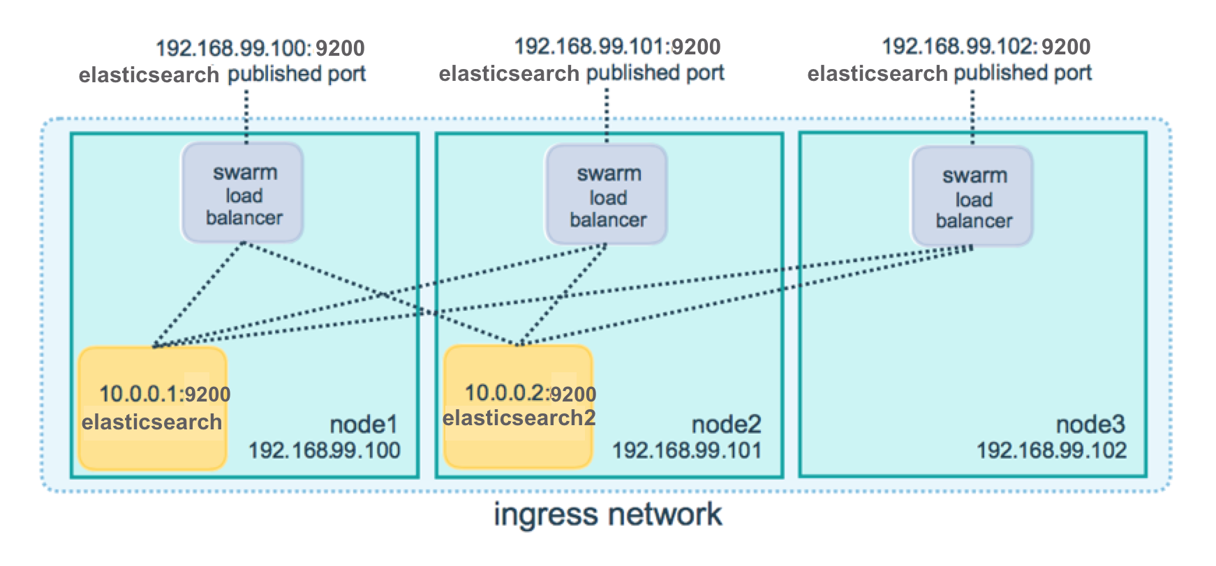
Docker Compose 案例三 多主机环境ELK系统搭建（一）
Swarm 介绍

Slide 17
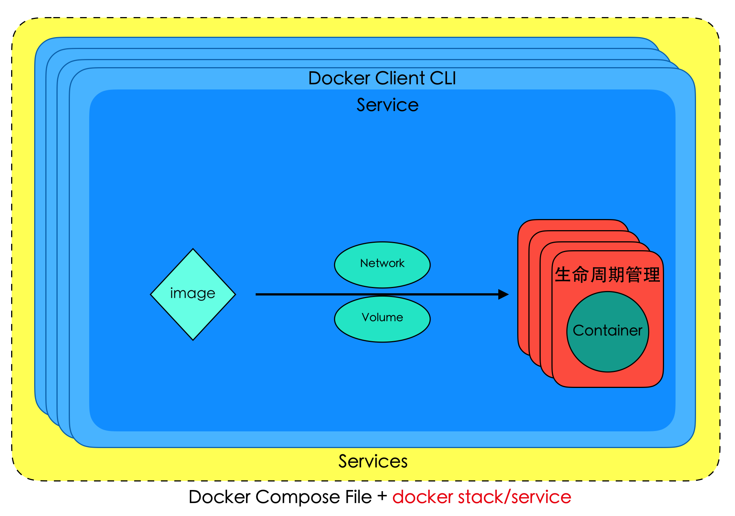
Docker Compose 案例三 多主机环境ELK系统搭建（二）
集群版Docker Compose工作原理

Slide 18
Docker Compose 案例三 多主机环境ELK系统搭建（三）
步骤
使用docker swarm配置多个docker node集群节点
配置集群版ELK的docker-compose.yaml文件
利用docker stack deploy部署集群版ELK环境

Slide 19
总结
Docker核心技术之Docker Compose

Slide 20


